Slide 1

Drielagenmodel
Toepassingenlaag
Logische laag
Fysieke laag

Slide 2
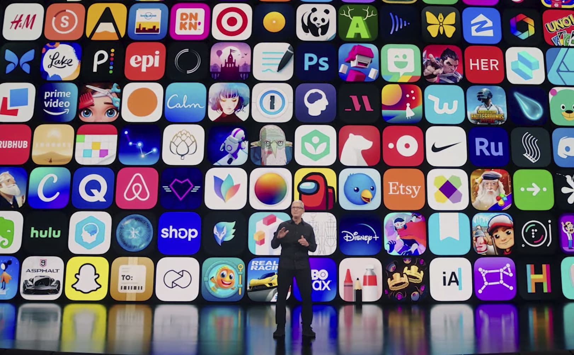
Toepassingenlaag
De toepassingenlaag bestaat uit applicaties(apps) die je kunt installeren. Op een mobiele telefoon bestaat dat uit apps als Whatsapp, Youtube, Snapchat enzovoorts

Slide 3
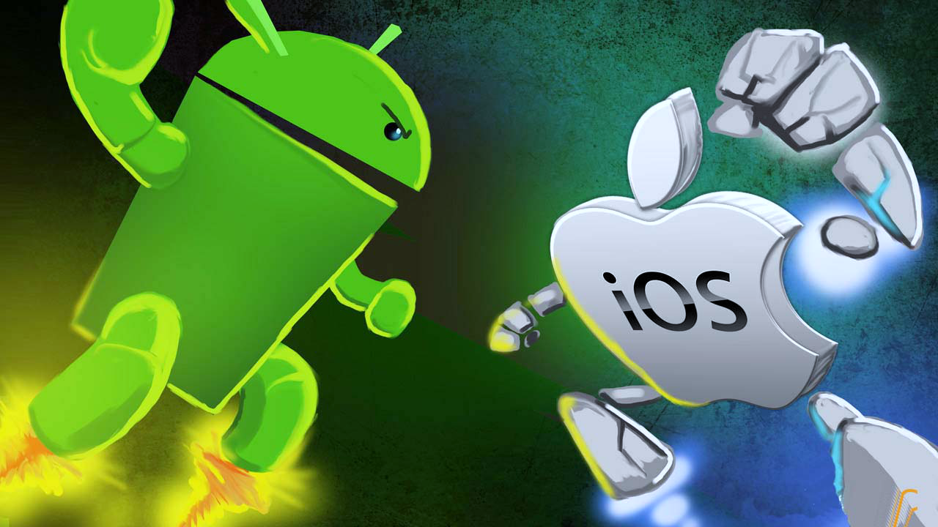
Logische Laag
De logische laag bestaat uit software die de hardware bestuurt, bijvoorbeeld besturingssystemen als IOS en Android. Het bestuurt niet alleen de hardware, maar zorgt er ook voor dat de apps werken.

Slide 4
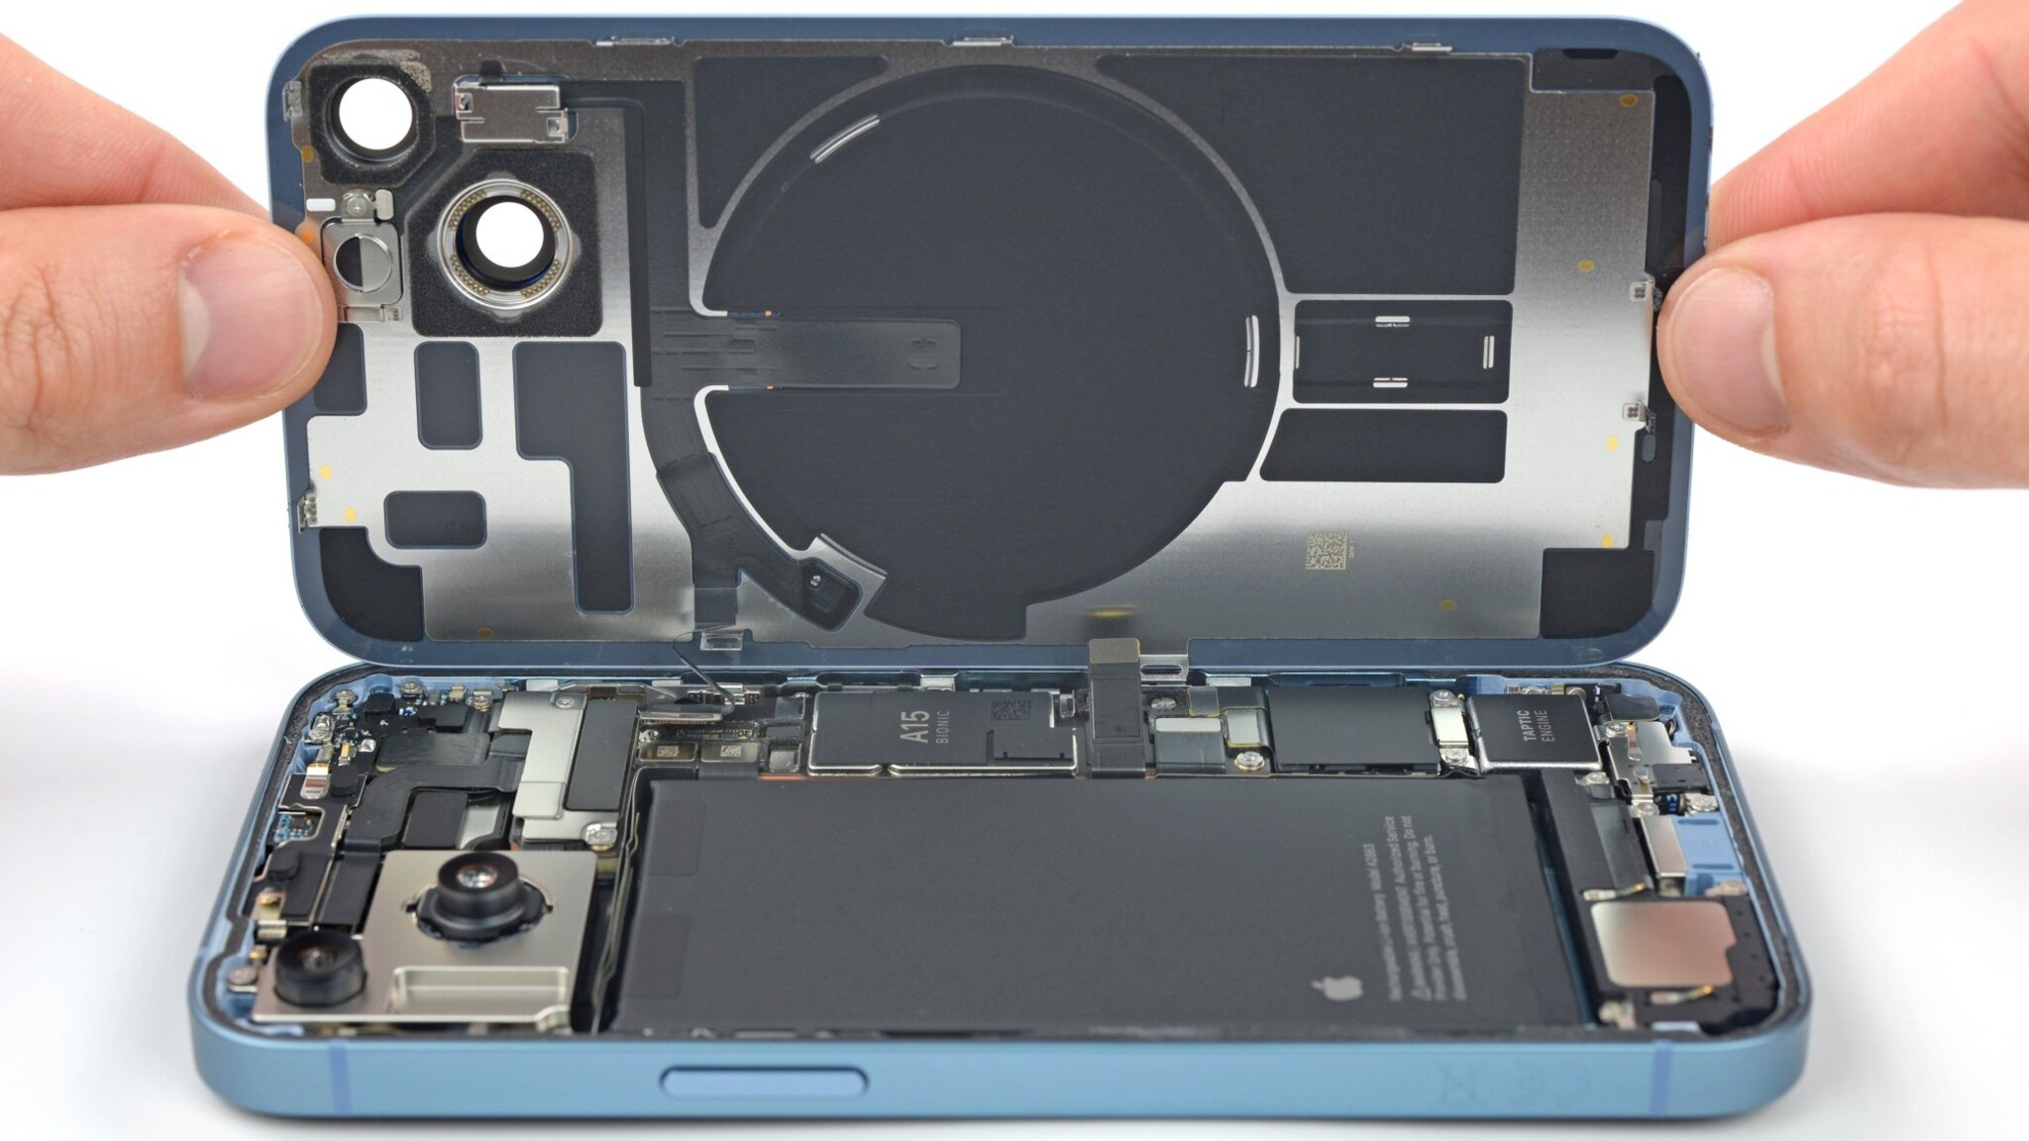
Fysieke Laag
De Fysieke Laag bestaat uit alles wat je echt kan zien aan apparaten, de Hardware. Hardware bestaat uit bijv. videokaarten, cpu’s, touchscreens, enz.

Slide 5

Drielagen in onze app
De educatieve app waarmee we gaan uitleggen hoe het drielagenmodel werkt is een prototype van een woordenlijst app. Hierbij kan je zelf woordenlijsten maken en woorden oefenen voor toetsen.

Slide 6
Mijn woordenlijsten
Home
Recente lijsten
Bewerken
Vakken
Prullenbak
Woordenlijst Engels H3
Mijn Woordenlijsten
Woordenlijst NL H1
Zoeken
Woordenlijst Duits H1
Toon meer

Slide 7
Lijst Bewerken
Terug naar Hoofdmenu
Het overgaan van het woordenlijst menu naar de lijst bewerken hoort bij de logische laag, omdat deze laag over de gebruikersinvoer en het bijhouden van de voortgang gaat.
To revolve
Draaien om
Polar bear
ijsbeer
To search
Zoeken
Physical
Fysiek
Logical
Logisch
+
+

Slide 8
Terug naar Hoofdmenu
Oefenen
Alles wat de gebruiker ziet is de toepassingenlaag, ook wel de User Interface(UI) genoemd.
Voortgang 0%
Draaien om
Typ hier je antwoord

Slide 9
Het verwerken van het antwoord dat de gebruiker geeft en het verwerken van de voortgang hoort ook bij de logische laag.
Terug naar Hoofdmenu
Oefenen
Voortgang 8%
Draaien om
Alle voorgang wordt opgeslagen op een drive. Dit hoort bij de fysieke laag.
To revolve

